Slide 1
Потенциал Ассоциации учителей и преподавателей физики Тверской области по развитию региональной системы физического образования
Макашина Ольга Львовна, председатель Ассоциации учителей и преподавателей физики Тверской области, заместитель директора по УВР МБОУ СОШ №18 г.Твери, учитель физики высшей категории

Slide 2
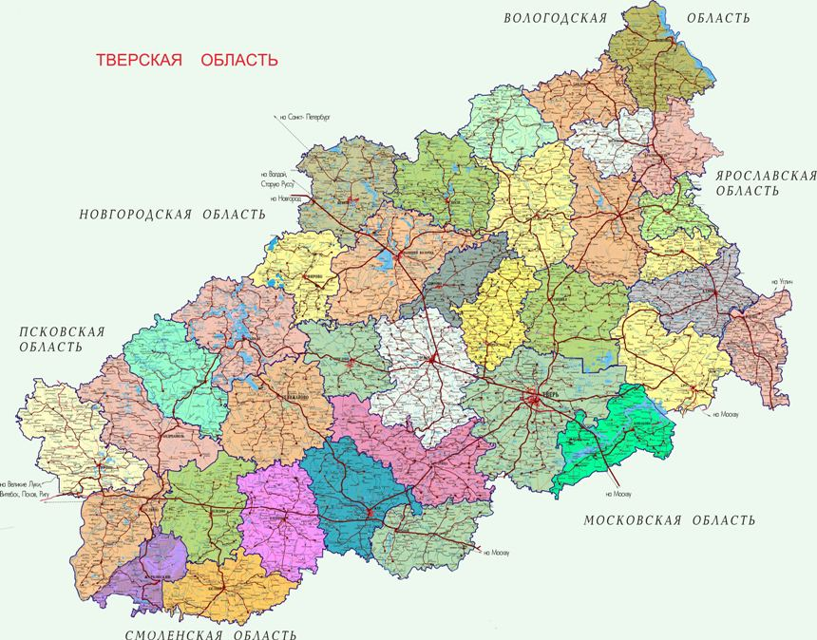
Тверская область
Площадь – 82тыс.км²
Население -
1,3 млн человек
351 муниципальное образование:
- 8 городских округов,
- 35 муниципальных районов,
- 43 городских поселения,
265 сельских поселений.
Школ и их филиалов – 518
Учителей физики – 313 человек

Slide 3
Региональная система образования – подсистема региональной социально-экономической системы
Текущий уровень образования населения характеризует готовность к удовлетворению спроса рынка труда на квалифицированные кадры
Развитие системы образования определяет возможность конвертации потенциала в экономический рост
Основа экономики региона: промышленность (фармацевтическая и химическая, машиностроение, деревообработка) и сельское хозяйство (выращивание льна, животноводство)
Существует устойчивая необходимость в квалифицированных кадрах

Slide 4
Система образования
Статья 10 Федерального закона от 29.12.2012 №273-ФЗ (ред.от 29.07.2017)
«Об образовании в Российской Федерации» определяет структуру системы образования
ФГОСы, образовательные стандарты и образовательные программы
Органы управления образованием и подведомственные им организации
Организации, осуществляющие образовательную деятельность, педработники, обучающиеся и их родители
Организации, обеспечивающие оценку качества образования
Объединения, осуществляющие деятельность в сфере образования

Slide 5
Министерство образования Тверской области
Муниципальный орган управления образованием
Образовательное учреждение
Образовательное учреждение
Муниципальный орган управления образованием
Образовательное учреждение
Образовательное учреждение
Муниципальный орган управления образованием
Образовательное учреждение
Образовательное учреждение

Slide 6
Как учителю «не выпасть» из сложившейся системы?
Саморазвитие
Стагнация
Адаптация

Slide 7
Задачи региональной Ассоциации
- консолидация сил преподавателей и учителей в целях формирования у школьников научного мировоззрения;
- создание единого информационного пространства,
- повышение уровня преподавания физики в школах;
- содействие созданию условий для профессионального общения педагогов и учителей, а также обмена опытом в области разработки и применения наиболее эффективных методов и приемов обучения;
- оказание помощи в установлении постоянных связей между преподавателями, учителями и другими специалистами в области физики;

Slide 8
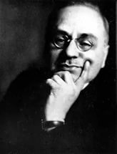
Личностный рост есть движение от центрированности на самом себе и от целей личностного превосходства к конструктивному овладению средой и социально полезному развитию
Альфред Адлер

Slide 9
Стимулы профессионального развития педагога
1
Реализация себя в педагогической деятельности как в творческой (мотив самостоятельности)
2
3
Достижение социального успеха (мотив самоутверждения)
Приобретение новой информации (мотив личного развития)
4
Мотив стабильности, защищенности

Slide 10
Ознакомление с УМК по физике
Проведение встреч с авторами учебников
Проведение встреч с авторами – составителями КИМ ЕГЭ и ОГЭ
Организация региональных площадок при проведении олимпиад
Трансляция опыта ведущих учителей
Проведение межмуниципальных встреч учителей
Проведение «Фейерверка открытых уроков»
Проведение Летней школы для учителей и учащихся (?)
Информационная деятельность

Slide 11
Введение предмета «астрономия»
- Ознакомление с УМК по астрономии,
- Изучение материально-технической базы образовательных организаций,
- Изучение возможностей для проведения внеклассной работы с учащимися,
- Проведение занятий с педагогами (решение задач и выполнение практических работ),
- Организация сетевого сообщества.

Slide 12
Спасибо за внимание!

